Slide 1
PK II
JOULU

Slide 2
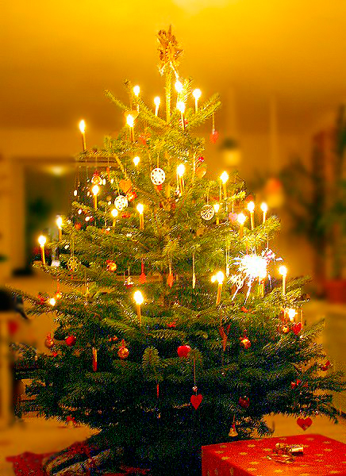
JOULUKUUSI

Slide 3
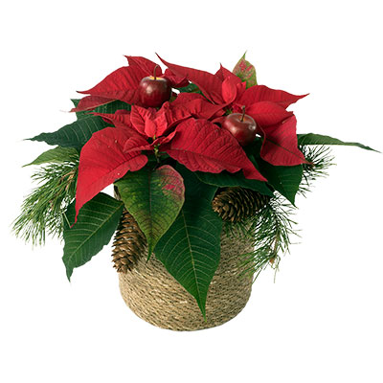
JOULUKUKKA

Slide 4
JOULUKORTTI

Slide 5
GLÖGI

Slide 6
KOULULAISTEN JOULUVITSIT
Mikä on vaaleanpunainen ja istuu hangella? - Haalistunut joulupukki.
Milloin joulupukki menee psykiatrille? - Kun ei enää usko itseensä.
Mitä joulupukki pelkää? - Säkkipimeää.

Slide 7
JOULULOMAN LUETTAVAA
Moodlessa:
Lumienkeli (Tatu ja Patu)
Joululaulut
Joulupukki
Kotuksen joulupaketti:
https://www.kotus.fi/nyt/teemakoosteet/kotuksen_joulupaketti#pukki_tontut_ja_korvatunturi

